Slide 1
Najlepsze wakacje
z Małym Inżynierem!!!

Slide 2
Występ do obejrzenia na stronie Mam Talent
Notes:
Zapraszamy do obejrzenia:
https://tvn.pl/programy/mam-talent/one-upily-egurrole-ls5895518

Slide 3
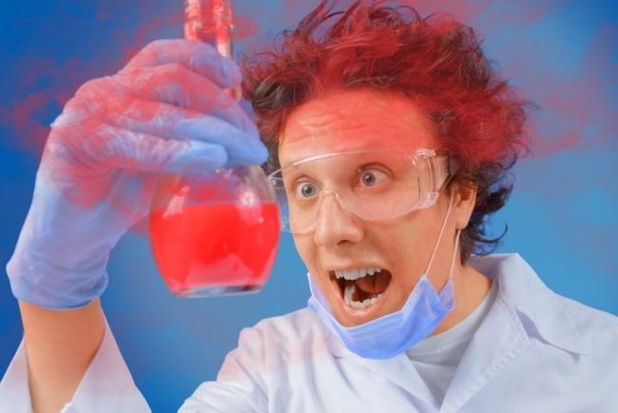
Masz już plany na wakacje?
Wybierz niesamowite
półkolonie z eksperymentami!

Slide 4
Zostań Szalonym Naukowcem!

Slide 5
Nie zanudzimy Cię teorią!
Zamiast wzorów, definicji i wykresów gwarantujemy mnóstwo przygód, świetnej zabawy i nauki poprzez działanie

Slide 6
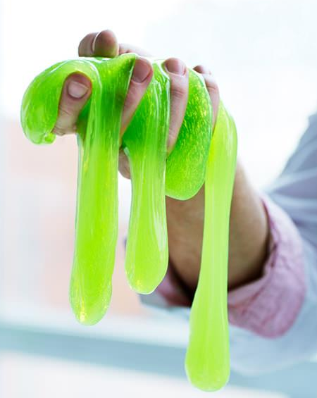
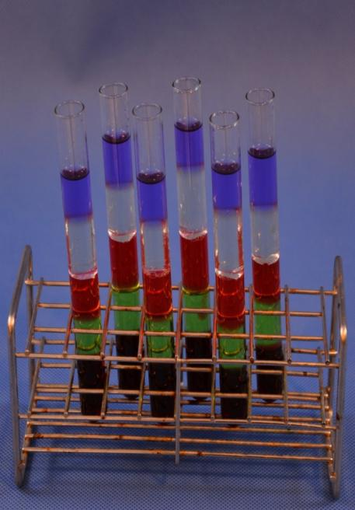
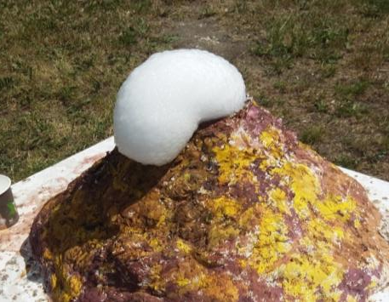
SLIMY
EKSPERYMENTY CHEMICZNE
WYBUCHAJĄCE WULKANY

Slide 7
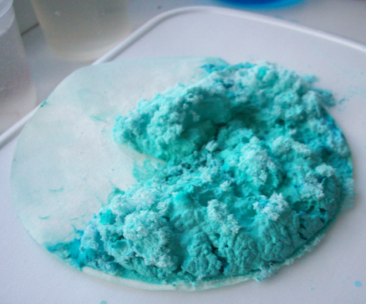
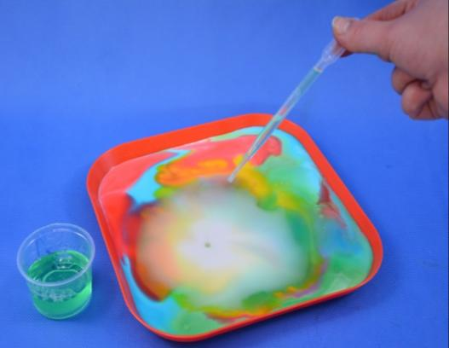
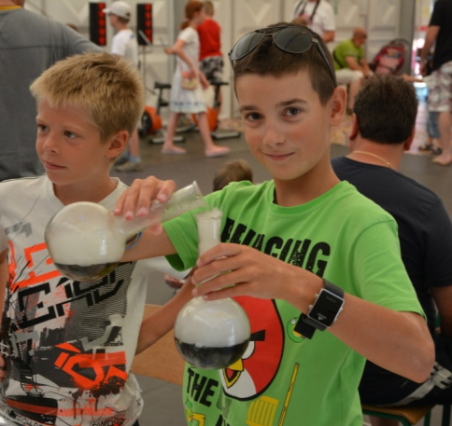
DZIWNE SUBSTANCJE
KOLOROWE
EKSPERYMENTY
MIESZANIE
PRZELEWANIE
DODAWANIE

Slide 8
BALONOWE SZASZŁYKI
NIEPĘKAJĄCY BALON
W PŁOMIENIACH

Slide 9
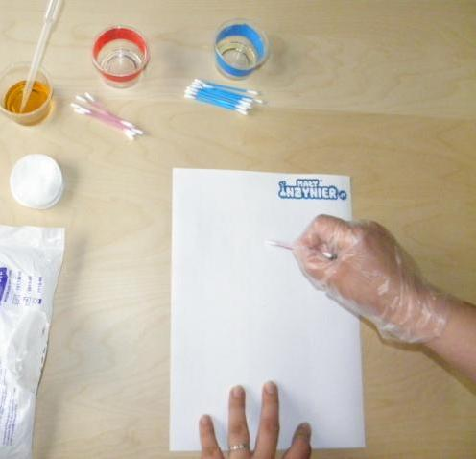
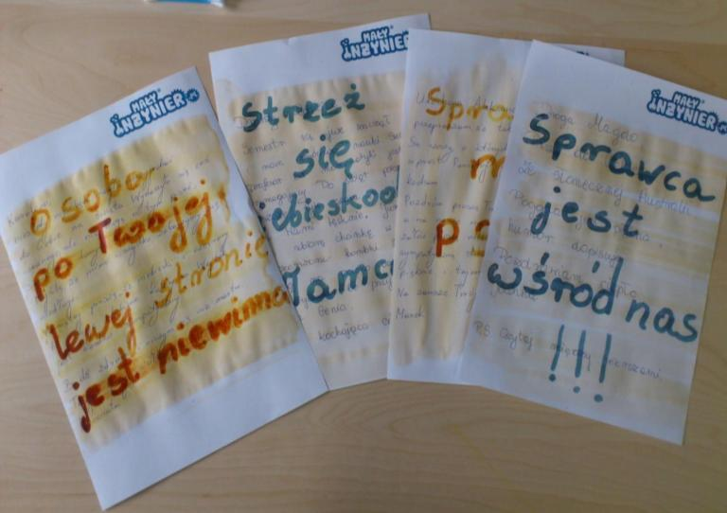
Nauczymy Cię pisać tajne wiadomości

Slide 10
Pokażemy, jak oszukać zmysły
Ile czarnych kropek widzisz?
Notes:
Siatka Hermana

Slide 11
Mało? W planach mamy dużo więcej,
przyjdź i sam sprawdź!

Slide 12
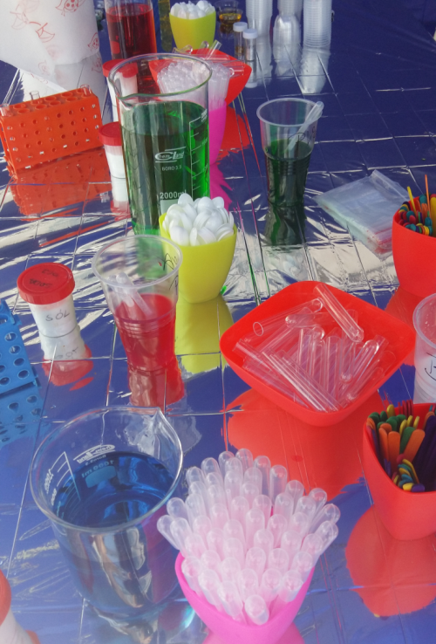
ZAKAZ WSTĘPU
DLA KREDY I TABLICY
ZAPRASZAMY:
PROBÓWKI, PIPETY, SUBSTANCJE, KOLORY, KOLBY i wiele innych

Slide 13
Poczuj chemię do nauki!
FAJNA
NAUKA
SUPER
ZABAWA
MEGA FRAJDA
GWARANTOWANE!
EFEKTY
SPECJALNE
NIEZAPOMNIANE WRAŻENIA

Slide 14
To będą
niezapomniane wakacje!

Slide 15
Co warto wiedzieć o półkoloniach?
zajęcia pod kontrolą Kuratorium Oświaty
uczestnicy mają zapewniony obiad
konstrukcje wykonane na zajęciach zabierzesz do domu
każdego dnia będziemy bawić się na świeżym powietrzu
zajęcia prowadzą najlepsi studenci i absolwenci prestiżowych uczelni warszawskich, m.in. Politechniki Warszawskiej, Wojskowej Akademii Technicznej, Uniwersytetu Warszawskiego, Szkoły Głównej Gospodarstwa Wiejskiego
zapewniamy ubezpieczenie NNW i wszystkie potrzebne materiały do zajęć
A TO WSZYSTKO ZUPEŁNIE
ZA DARMO!!!
ZAJĘCIA FINANSOWANE SĄ ZE ŚRODKÓW UNII EUROPEJSKIEJ

Slide 16
ZAPRASZAMY
- czekamy na Wasze zgłoszenia!
Z drogi, biegnę zanieść dokumenty rekrutacyjne!

